Slide 1
Visão Computacional
Aula - 03
Curso Ciência da Computação
Prof. Marlon
Notes:
Entered text
Conceito de sinal varia com respeito ao contexto no qual ele está sendo utilizado.
De um ponto de vista geral, um sinal é a manifestação de um fenômeno que pode
ser expresso de forma quantitativa.
Um sinal pode ser representado como uma função de uma ou mais variáveis
independentes e, tipicamente, contém informação acerca da natureza ou
comportamento do fenômeno físico sob consideração. Por exemplo, o sinal de voz
pode ser definido por uma função de uma variável (tempo), enquanto o sinal
correspondente a uma imagem pode ser definido por uma função de duas variáveis
(espaço).
Entered text
Conceito de sinal varia com respeito ao contexto no qual ele esta sendo utilizado.
De um ponto de vista geral, um sinal é a manifestação de um fenomeno que pode
ser expresso de forma quantitativa.
Um sinal pode ser representado como uma funcao de uma ou mais variaveis
independentes e, tipicamente, contem informaçao acerca da natureza ou
comportamento do fenomeno fısico sob consideraçao. Por exemplo, o sinal de voz
pode ser definido por uma funçao de uma variavel (tempo), enquanto o sinal
correspondente a uma imagem pode ser definido por uma funçao de duas variaveis
(espaco).
No domınio temporal, pode-se analisar como as variaçoes do sinal evoluem com o
decorrer do tempo.
Um sinal pode ser contınuo ou discreto:
Em um sinal contınuo, seus estados podem ser definidos em qualquer instante de
tempo, ou seja, sem interrupçao.
Um sinal discreto é definido por um conjunto de valores enumeraveis ou inteiros, cujo
intervalo depende da natureza do sinal.
Sinais podem ainda ser classificados como analogicos ou digitais:
Sinais analogicos podem variar continuamente no tempo.
Um sinal digital pode assumir apenas valores discretos.
Entered text
Conceito de sinal varia com respeito ao contexto no qual ele esta sendo utilizado.
De um ponto de vista geral, um sinal é a manifestação de um fenomeno que pode
ser expresso de forma quantitativa.
Um sinal pode ser representado como uma funcao de uma ou mais variaveis
independentes e, tipicamente, contem informaçao acerca da natureza ou
comportamento do fenomeno fısico sob consideraçao. Por exemplo, o sinal de voz
pode ser definido por uma funçao de uma variavel (tempo), enquanto o sinal
correspondente a uma imagem pode ser definido por uma funçao de duas variaveis
(espaco).
No domınio temporal, pode-se analisar como as variaçoes do sinal evoluem com o
decorrer do tempo.
Um sinal pode ser contınuo ou discreto:
Em um sinal contınuo, seus estados podem ser definidos em qualquer instante de
tempo, ou seja, sem interrupçao.
Um sinal discreto é definido por um conjunto de valores enumeraveis ou inteiros, cujo
intervalo depende da natureza do sinal.
Sinais podem ainda ser classificados como analogicos ou digitais:
Sinais analogicos podem variar continuamente no tempo.
Um sinal digital pode assumir apenas valores discretos.

Slide 2
Pontos e Caminhos

Slide 3
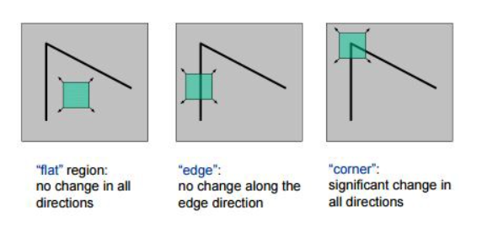
Detector de Pontos
Detector Harris (detector de vértices)
cv2.cornerHarris(gray_image, blockSize=2, ksize=3, k=0.04)
gray_image = converter imagem cinza para numpy
blockSize = tamanho da vizinhança
ksize = parametro de abertura
k = tipo de revelação do pixel

Slide 4
Detector de Pontos
Detector Harris (detector de vértices)
Para cada pixel (x,y), é calculada uma matriz de covariância de gradiente 2×2 M(x,y) sobre uma vizinhança blockSize×blockSize
Com a matriz M, é calculada a pontuação para cada pixel
Para realçar é feita uma dilatação
E o limiar desta dilatação é usada para alterar a cor do ponto

Slide 5
Detector de Pontos
gray_image = np.float32(gray_image)
dst = cv2.cornerHarris(gray_image, 6, 3, 0.04)
img = image
dst = cv2.dilate(dst, None)
img[dst > 0.01 * dst.max()] = [0, 255, 0]

Slide 6
Detector de Pontos
Detector Shi-Tomasi (corner detection)
cv2.goodFeaturesToTrack(image, maxc, Quality, maxD)
image - imagem cinza
maxc - Número máximo de cantos procurados, valor negativo faz procurar todos os cantos
Quality – Parâmetro do nível de qualidade (ideal = 0.01)
maxD – Distância máxima (ideal = 10)

Slide 7
Detector de Pontos
Detector Shi-Tomasi (corner detection)
outro algoritmo de detecção de canto
similar ao algoritmo de detecção de canto de Harris
a diferença entre eles será o valor do kernel, fortalecendo os cantos

Slide 8
Detector de Pontos
corners = cv2.goodFeaturesToTrack(gray_image, 50, 0.02, 20)
corners = np.float32(corners)
for item in corners:
x, y = item[0]
x = int(x)
y = int(y)
cv2.circle(img, (x, y), 6, (0, 255, 0), -1)

Slide 9
Detector de Pontos
SIFT (Scale-Invariant Feature Transform)
sift = cv2.SIFT_create()
kp, des = sift.detectAndCompute(gray_img, None)

Slide 10
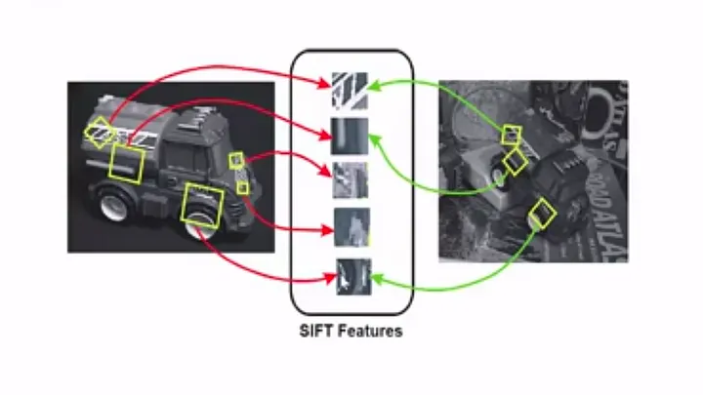
Detector de Pontos
SIFT (Scale-Invariant Feature Transform)
algoritmo que detectam objetos com alteração de escala e rotação
este método retornará os pontos-chave das imagens que serão marcados na imagem
os círculos representam os pontos-chave

Slide 11
Detector de Pontos
sift = cv2.SIFT_create()
kp, des = sift.detectAndCompute(gray_image, None)
kp_image = cv2.drawKeypoints(image, kp, None, color=(
0, 255, 0), flags=cv2.DRAW_MATCHES_FLAGS_DRAW_RICH_KEYPOINTS)
cv2.imshow('SIFT', kp_image)
se der erro no método xfeatures2d, será necessário instalar a biblioteca adicional do opencv - pip install opencv-contrib-python

Slide 12
Detector de Pontos
Detector FAST (corner detection)
fast = cv2.FastFeatureDetector_create()
fast.setNonmaxSuppression(False)
kp = fast.detect(gray_img, None)

Slide 13
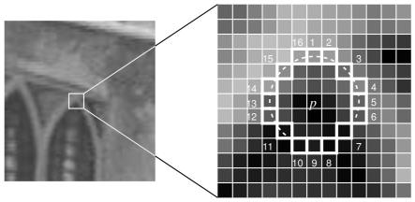
Detector de Pontos
Detector FAST (corner detection)
Algoritmo criado para melhorar a performance da detecção de cantos
Esse algoritmo retorna somente pontos chaves
Isso obriga a utilizar outros algoritmos como o SIFT para determinar os detectores / características

Slide 14
Detector de Pontos
fast = cv2.FastFeatureDetector_create()
fast.setNonmaxSuppression(False)
# Drawing the keypoints
kp = fast.detect(gray_image, None)
kp_image = cv2.drawKeypoints(image, kp, None, color=(0, 255, 0))

Slide 15
Atividade
implementem todos os algoritmos apresentados

Slide 16
Obrigado 😊

